Slide 1
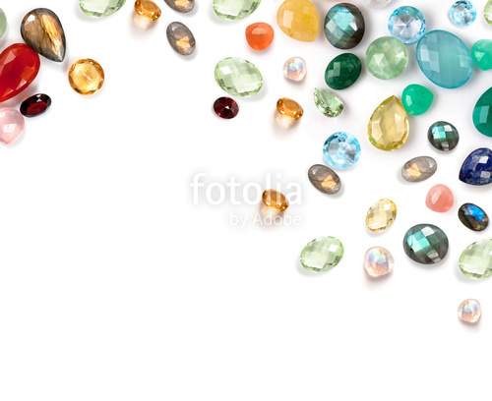
«Камешки Марблс- разноцветное счастье детей»
Подготовила: воспитатель МБДОУ «ЦРР – детский сад № 10»
Кувшинова И. Я.

Slide 2

«Источники способностей и
дарований детей - на кончиках их пальцев».
В. А. Сухомлинский
«Рука - это своего рода внешний мозг»
Кант
«Рука - это инструмент всех инструментов»
Аристотель

Slide 3
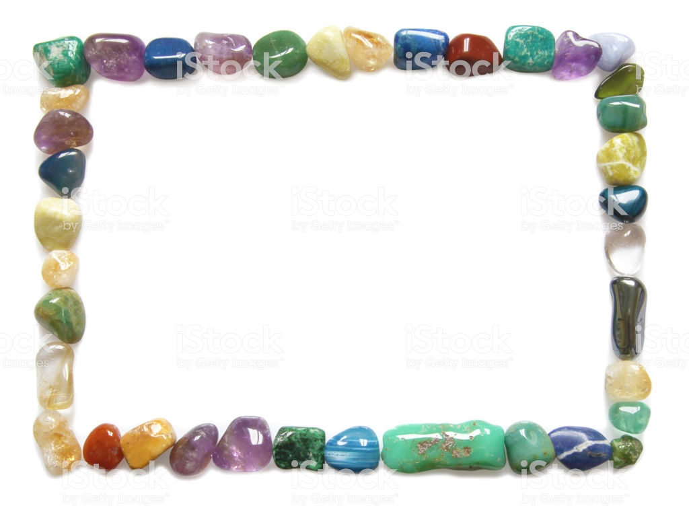
История «Марблс»
«Марблс» - это сияющий стеклянный шарик, далекий потомок тех кремниевых и глиняных шариков, которые многие тысячи лет назад
были игрушками для древних людей.

Slide 4
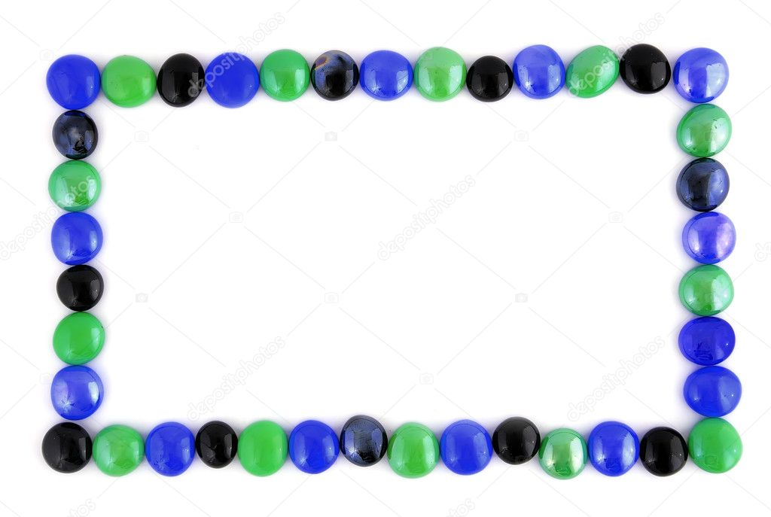
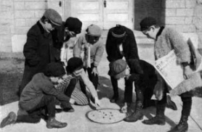
Изделия в виде шариков были обнаружены в различных археологических зонах всего мира
Делались из кремния, камня
и обожженной глины

Slide 5
Инструкция при работе
с камешками Марблс
Гигиена рук.
Следует соблюдать осторожность при игре, так как камешки хрупкие.
Для достижения наилучшего эффекта использовать соответствующую музыку

Slide 6
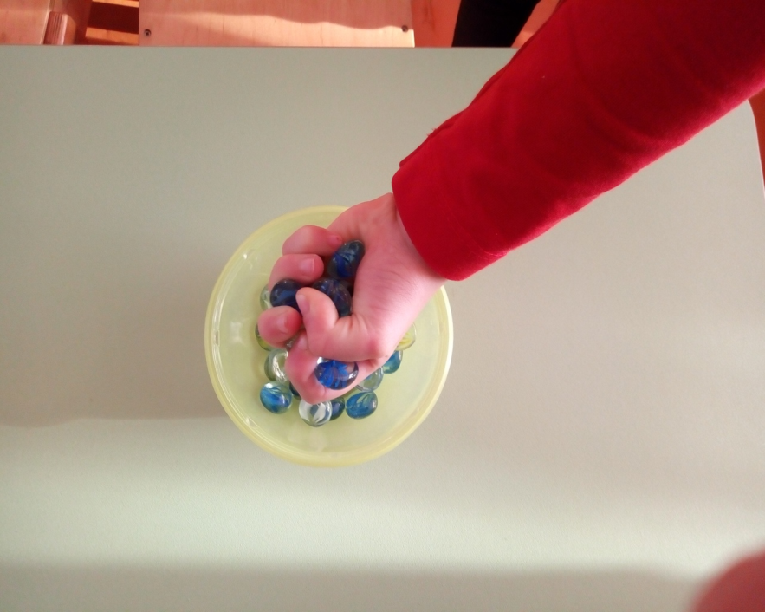
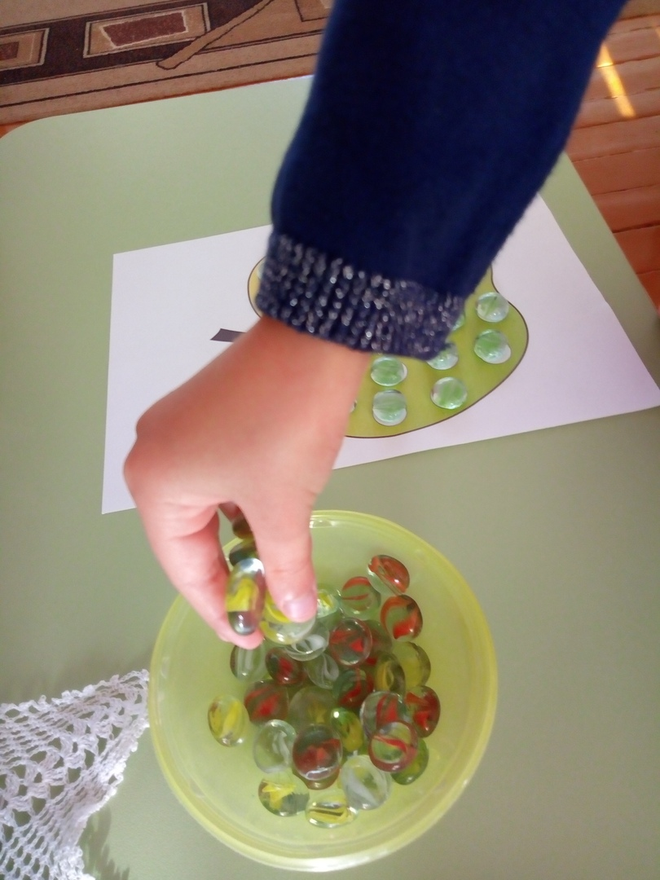
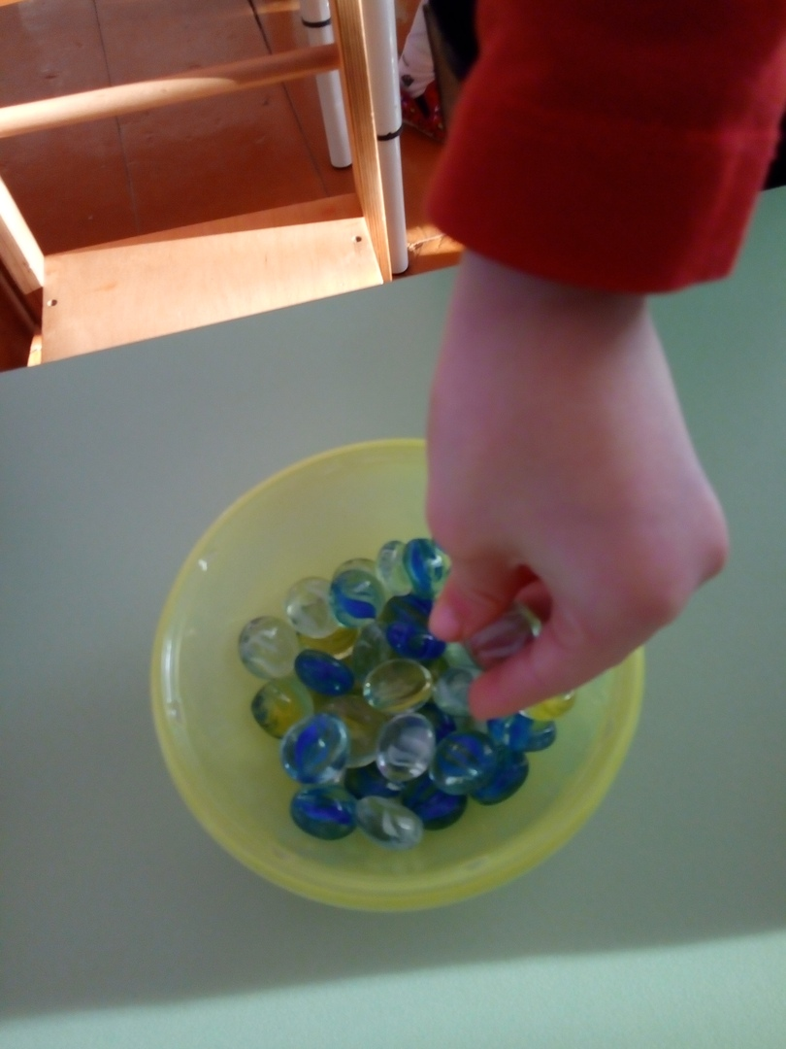
Кулачковый захват
Щипковый захват
Пинцетный захват

Slide 7
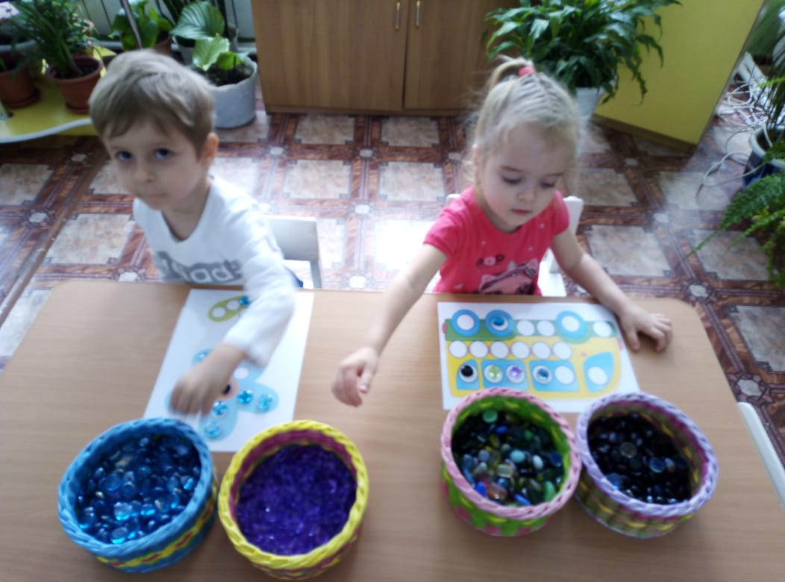
Игра в Марблс признана детскими психологами одной из самых полезных для подрастающего поколения: она развивает меткость, скорость, точность и моторику, а красивые оттенки стеклянных камешков пробуждают в ребенке чувство прекрасного.

Slide 8
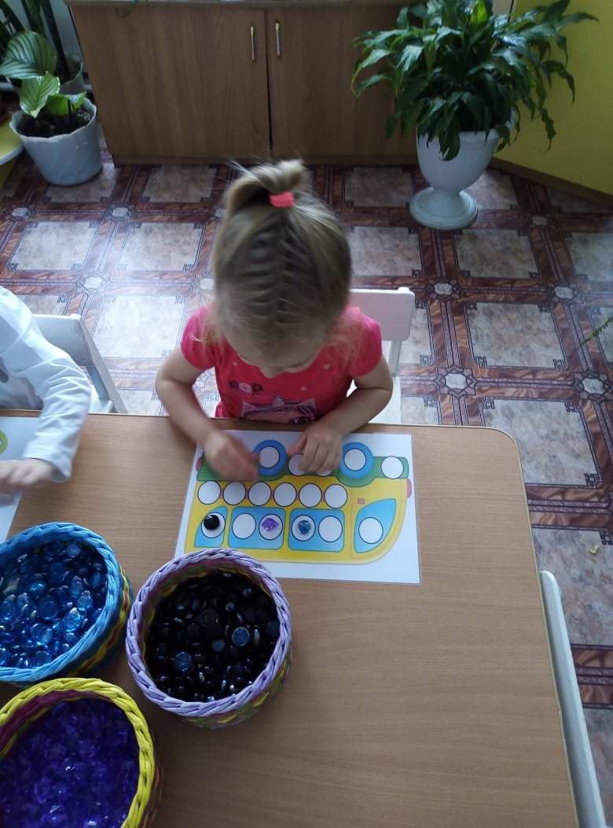
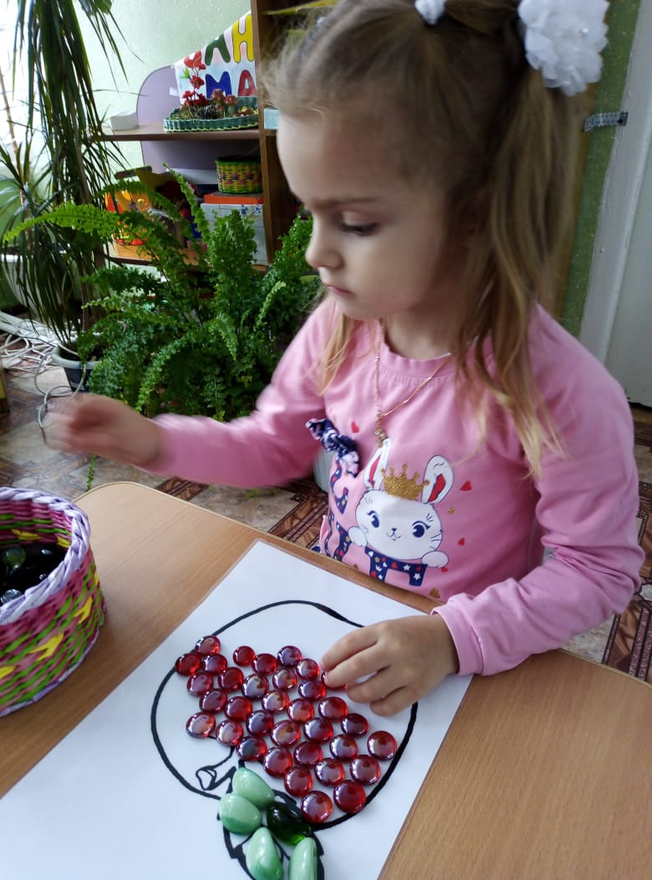

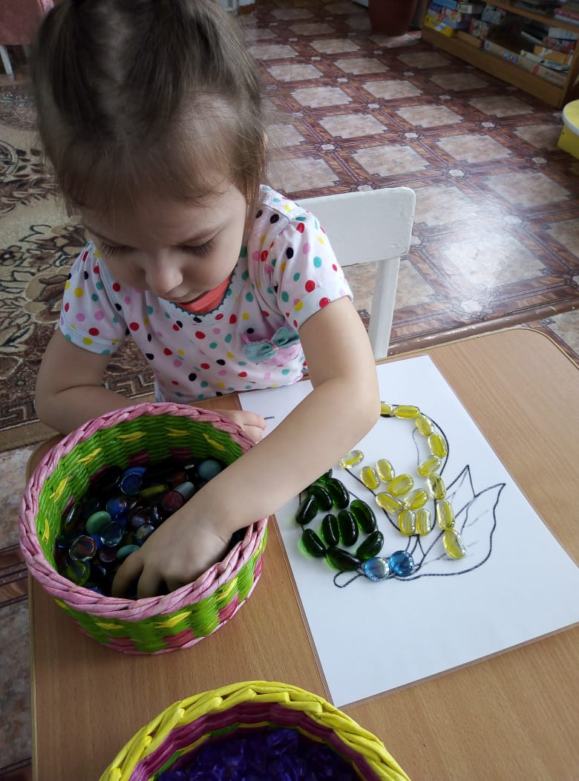
Использование камешков Марблс при изучении лексических тем

Slide 9
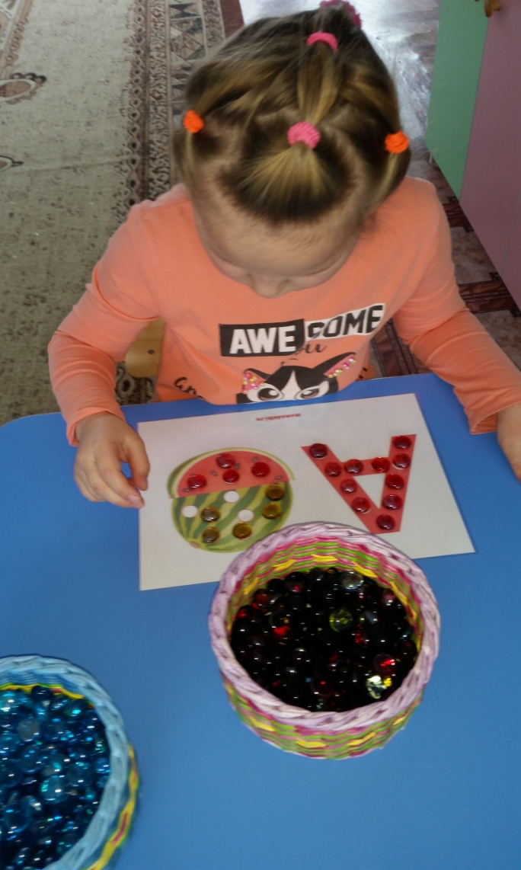
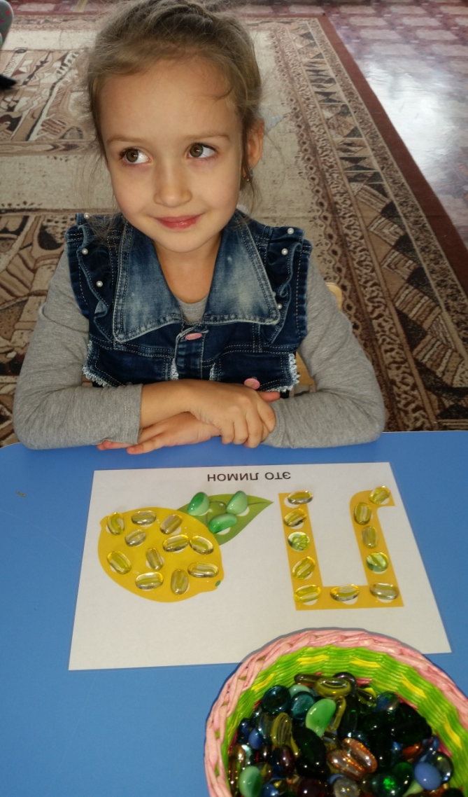
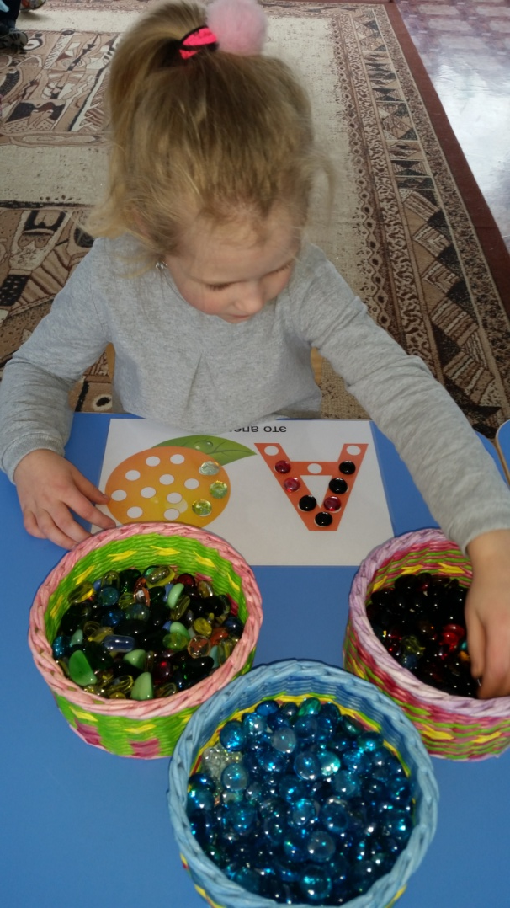
Знакомство с буквой

Slide 10
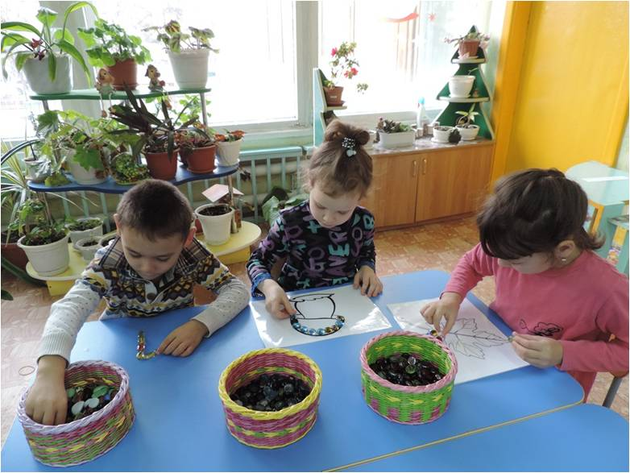
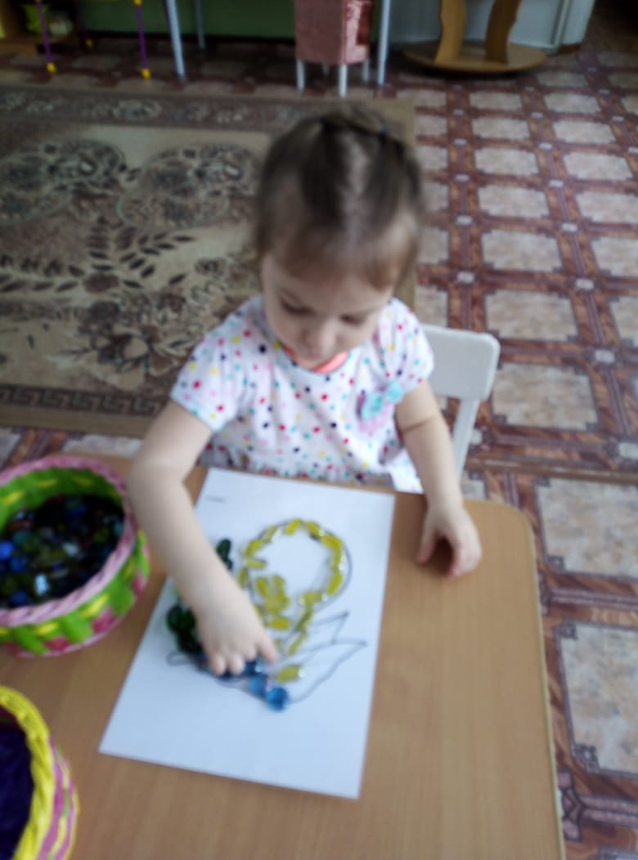
Выложи по контуру

Slide 11
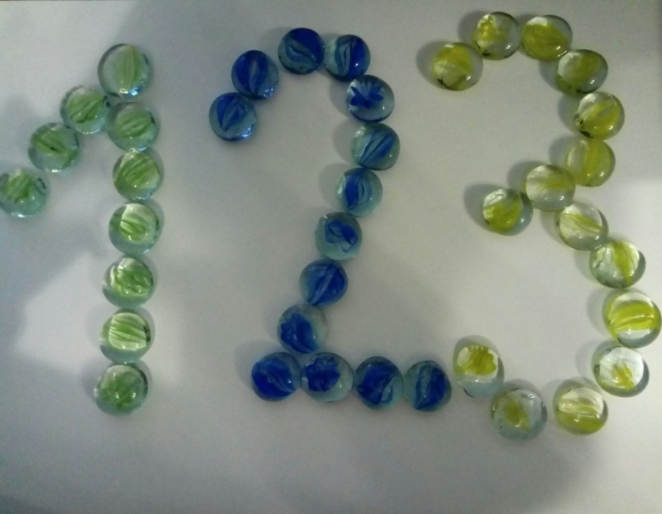
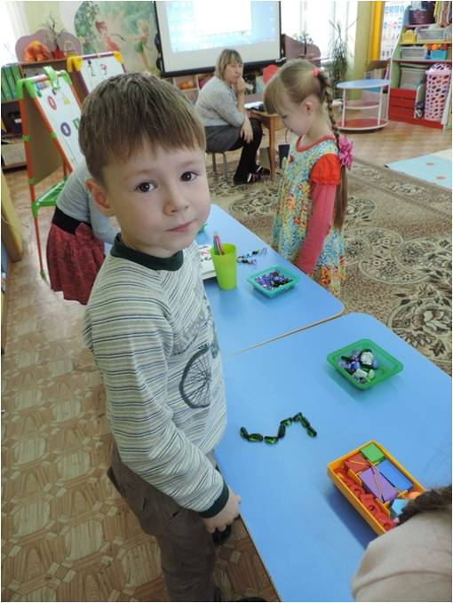
Развитие счета

Slide 12
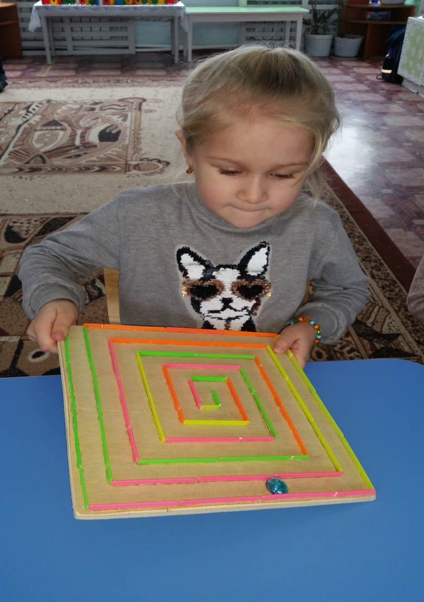
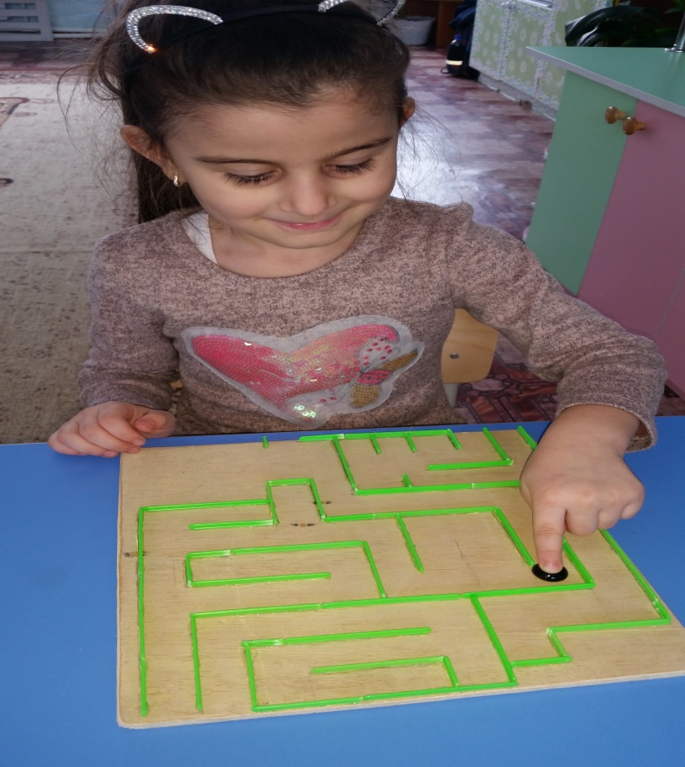
Лабиринты

Slide 13
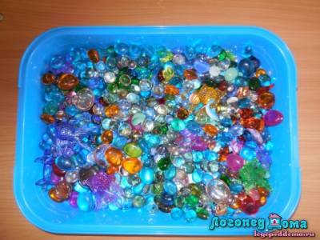

Сенсорная коробка с камешками марблс – является хорошим релаксатором, настраивает на интересную увлекательную игру
Говорим и отдыхаем,
Камешки перебираем,
Разные - разные:
Голубые, красные,
Желтые, зеленые,
Легкие, тяжелые.
Раз, два, три, четыре, пять,
Будем камешки считать,
Будем камешки считать
И цвета запоминать.
Громко четко говорим,
Говорим и не спешим,
камешки в руках сжимаем,
до пяти с тобой считаем.
Раз, два, три, четыре, пять,
Повторяй за мной опять

Slide 14
Спасибо за внимание!

